Slide 1

Quản Trị Dự Án IT
Kinh nghiệm thực chiến từ góc nhìn Vendor và In-house

Slide 2

Phần 1
PM tại Công ty Triển khai Giải pháp (Vendor)

Slide 3


Đặc Thù Công Việc Của Vendor PM
•
Đóng vai trò là đại diện cho nhà cung cấp (như Oracle, SAP) trực tiếp triển khai giải pháp phần mềm cho khách hàng.
•
Có cơ hội cọ xát và làm việc qua nhiều dự án ở các ngành nghề (Domain) và quy mô doanh nghiệp khác nhau.
•
Ràng buộc chặt chẽ bởi hợp đồng pháp lý. Mọi thay đổi đều phải quản lý nghiêm ngặt qua quy trình Change Request.
•
Cam kết đảm bảo hoàn thành Phạm vi (Scope), Thời gian và Ngân sách để mang lại lợi nhuận cho công ty.

Slide 4

Thuận Lợi & Khó Khăn (Vendor)
Thuận Lợi
Khó Khăn
•
Tích lũy kinh nghiệm đa ngành và nâng cao kỹ năng nhanh chóng do tần suất dự án liên tục.
•
Áp lực khổng lồ từ khách hàng về mặt tiến độ, chất lượng và giải quyết lỗi phát sinh.
•
Được hậu thuẫn bởi đội ngũ chuyên gia kỹ thuật và quy trình chuẩn mực (Methodology) từ hãng.
•
Nguy cơ "Scope Creep" (Phạm vi trôi dạt) rất cao nếu không chốt chặt yêu cầu ngay từ đầu.
•
Bài toán hóc búa: Cân bằng giữa sự hài lòng của khách hàng và biên lợi nhuận của công ty mình.
•
Quyền lực rõ ràng về mặt cam kết hợp đồng.

Slide 5
Bí Quyết Thành Công Cho Vendor PM
Giao tiếp & Minh bạch: Đặt ra kỳ vọng đúng đắn với khách hàng ngay từ giai đoạn Kick-off. Đừng hứa những gì hệ thống hoặc team không thể làm được.
Quản trị rủi ro chủ động: Nhận diện sớm các dấu hiệu chậm trễ hoặc thay đổi yêu cầu để có phương án dự phòng và đàm phán kịp thời.
Xây dựng niềm tin: Hãy hành động như một nhà tư vấn đáng tin cậy (Trusted Advisor), biến khách hàng thành đối tác cùng giải quyết vấn đề.

Slide 6
Phần 2
PM tại Doanh nghiệp Nội bộ (In-house IT)

Slide 7
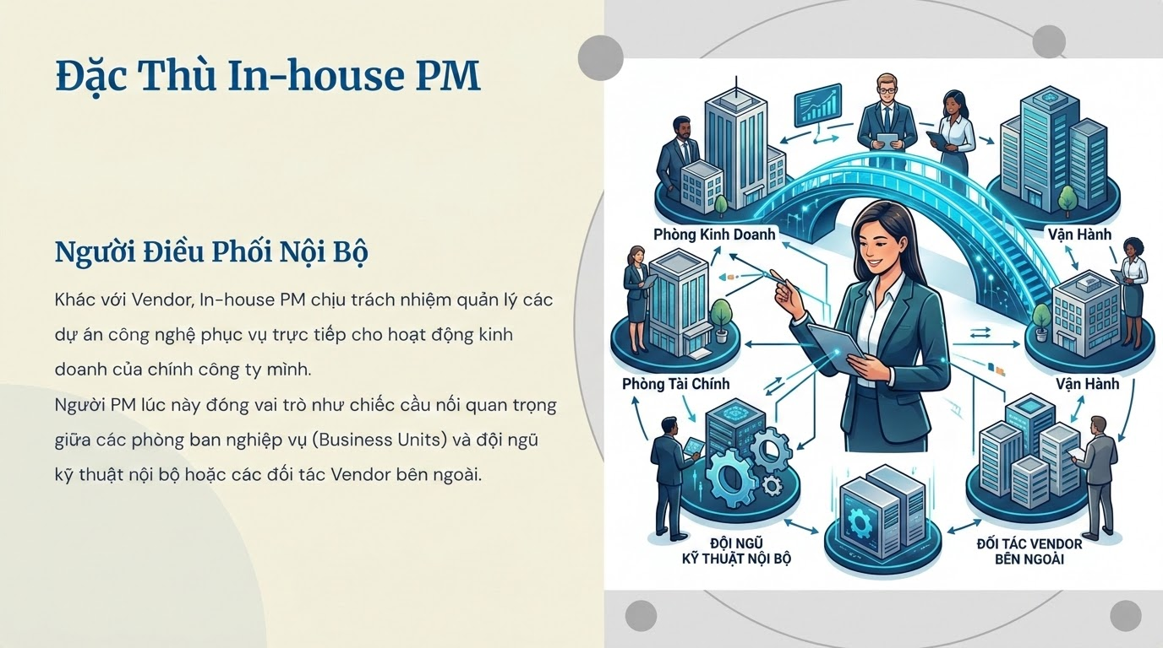

Slide 8
Thuận Lợi & Khó Khăn (In-house)
Thuận Lợi
Khó Khăn
•
Hiểu biết sâu sắc về văn hóa, quy trình nghiệp vụ và chiến lược của công ty.
•
Xung đột nguồn lực: Nhân sự thường phải làm song song dự án và công việc vận hành hàng ngày (BAU).
•
Đồng hành xuyên suốt cùng dự án và trực tiếp nhìn thấy giá trị, tác động dài hạn của hệ thống.
•
Đối mặt với các rào cản chính trị nội bộ (Internal Politics) và sự kháng cự thay đổi từ người dùng.
•
Môi trường thường ổn định hơn, ít áp lực rủi ro thanh toán hợp đồng như Vendor.
•
Quá trình ra quyết định đôi khi chậm chạp do phải chờ phê duyệt qua nhiều cấp bậc.

Slide 9
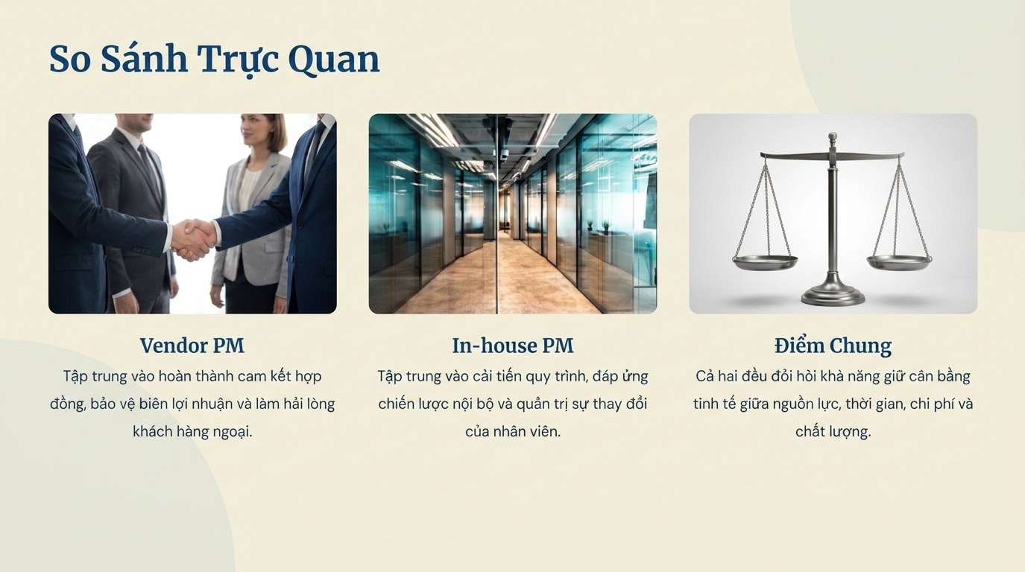

Slide 10





Kỹ Năng Cốt Lõi Của PM (Ở Bất Kỳ Đâu)
Lãnh Đạo (Leadership)
Giao Tiếp (Communication)
Thích Ứng (Adaptability)
Khả năng gắn kết và dẫn dắt đội ngũ vượt qua khó khăn, bất kể đó là chuyên gia của Vendor hay nhân sự In-house.
Kỹ năng sống còn để đồng bộ hóa thông tin, quản lý kỳ vọng và hóa giải xung đột giữa các bên liên quan.
Sự nhạy bén và linh hoạt xử lý các rủi ro, thay đổi không lường trước để đưa dự án về đích an toàn.

Slide 11
"Quản trị dự án không chỉ đơn thuần là quản lý công việc và tiến độ, mà cốt lõi chính là quản lý con người và sự kỳ vọng."
— Cẩm nang của người làm IT PM —

Slide 12
THANK YOU!
Cảm ơn Thầy và các bạn đã lắng nghe!

